Slide 1

TRƯỜNG MẦM NON YÊN HÒA
LỚP 3 TUỔI
CHỦ ĐỀ: NGHÀNH NGHỀ
THƠ: CHÚ GIẢI PHÓNG QUÂN

Slide 2


Slide 3
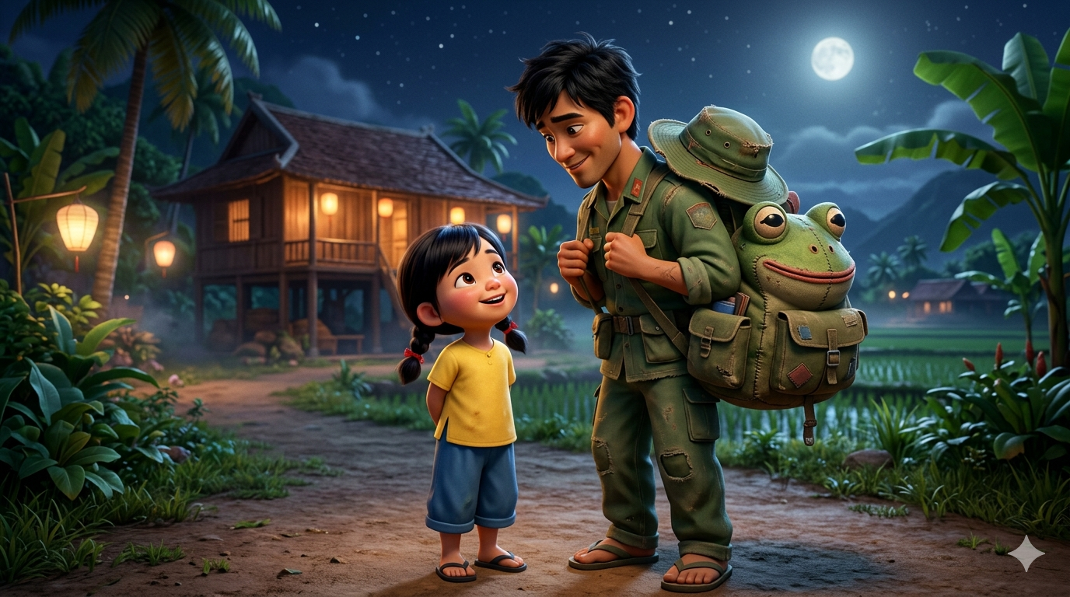

Slide 4
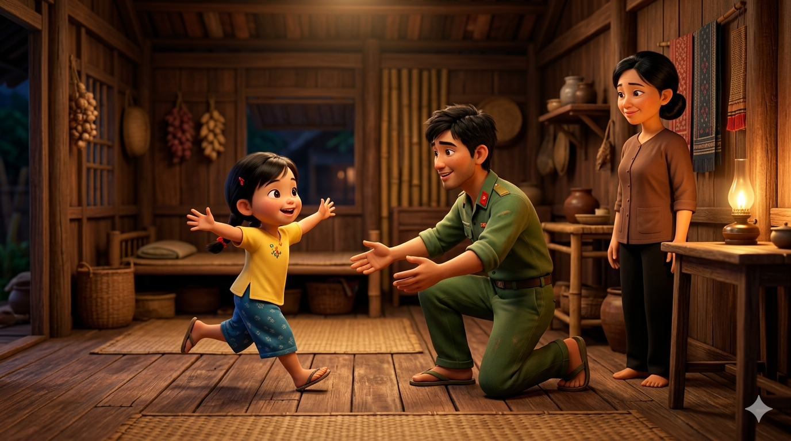

Slide 5
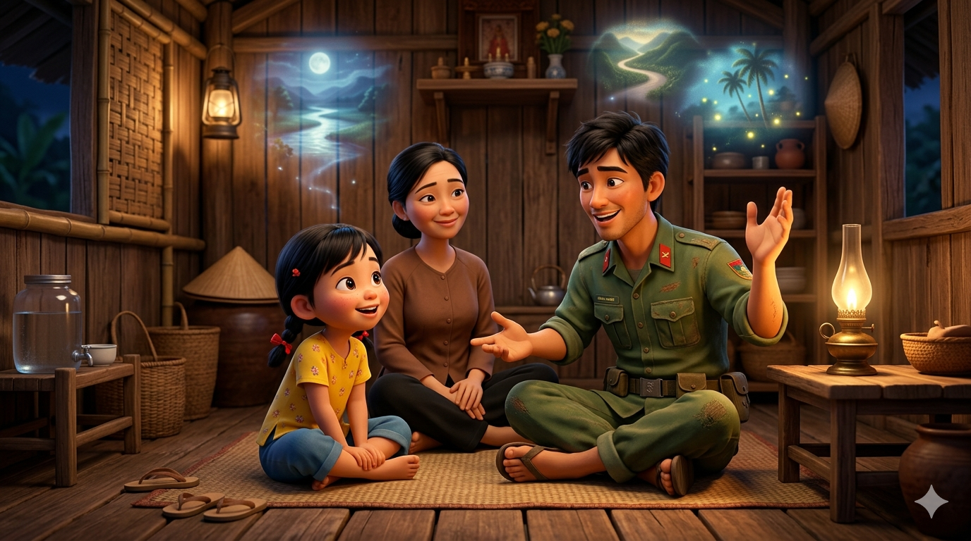

Slide 6
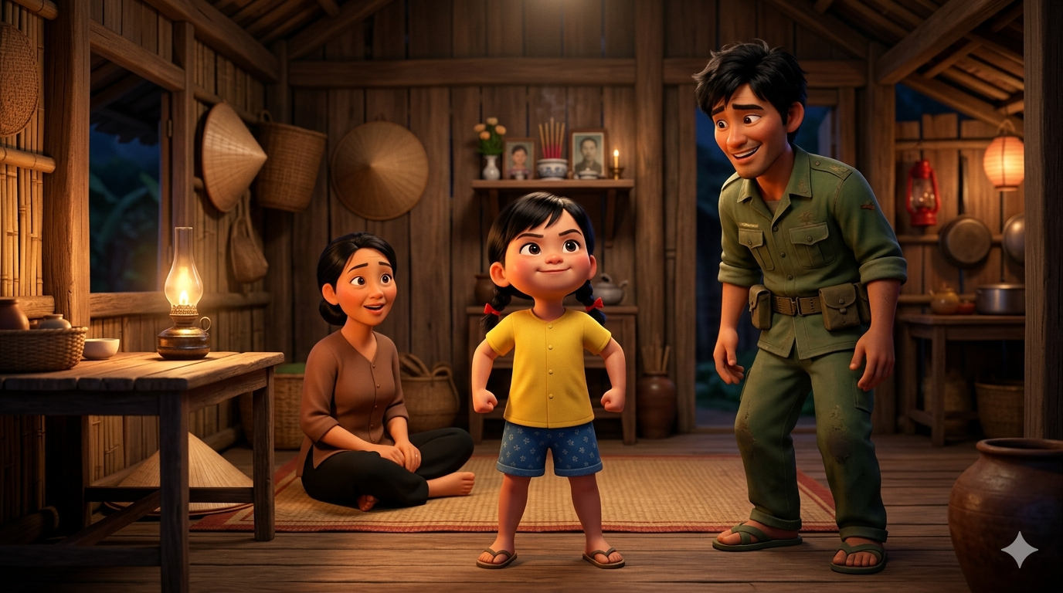

Slide 7


